Slide 1
計算機概論 實習課
第一周

Slide 2
鄭雅綿
Mail：08170120@gm.scu.edu.tw
Line：may1020130

Slide 3
課程規劃
09/27 | 1.介紹課程 2.準備課程環境
10/11 | (國慶連假停課一周)
10/25 | 1.Linux背景知識 2.Linux基本指令實作
11/08 | 1.Linux背景知識 2.Linux基本指令實作
11/22 | 1.Regex 2.Linux-grep 3.Linux文字處理工具
12/06 | 1.Linux-awk 2.Linux-sed 3.Virtual Machine
12/20 | 1.Git版本控制(個人)
01/03 | 1.Git團隊協作 2.Github功能補充

Slide 4
給分說明
正 課80%
實習課20%
點 名 10%
作 業 90%(五次作業)
課堂加分+14

Slide 5
討論時間
為甚麼要上Git及Linux，對未來有甚麼幫助以及使用場景？
(分享+1分，10 min.)

Slide 6

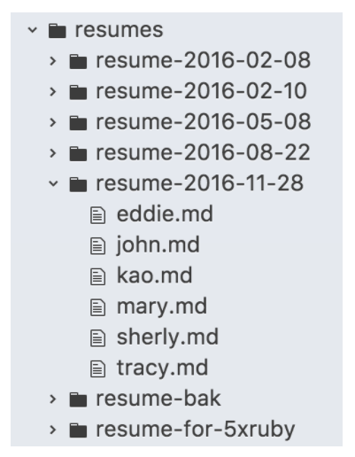
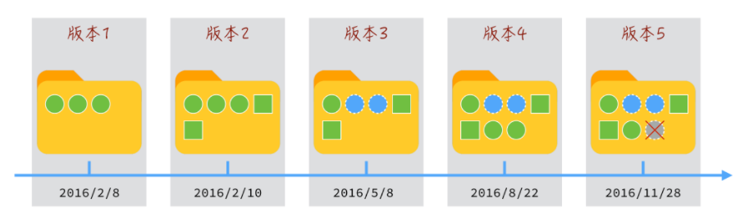
講解問題-Git
免費、開源
速度快、檔案體積小
分散式系統，強調個體
公共服務器壓力和數據量都不會太大
離線工作

Slide 7
講解問題-Linux
穩定的系統
免費或少許費用
獨立作業
安全性、漏洞的修補
多工、多使用者
使用者與群組的規劃
相對比較不耗資源的系統
適合需要小核心程式的嵌入式系統
Notes:
穩定的系統：Linux 本來就是建立在 Unix 上面發展出來的作業系統，因此，Linux 具有與 Unix 系統相似的的程式介面跟操作方式，當然也繼承了 Unix 穩定並且有效率的特點。常聽到安裝 Linux 的主機連續運做一年以上而不曾當機、不必關機是稀鬆平常的事；
免費或少許費用：由於 Linux 是基於 GPL 的基礎下的產物，因此任何人皆可以自由取得 Linux ，至於一些『安裝套件』的發行者，他們發行的安裝光碟也僅需要些許費用即可獲得！不同於 Unix 需要負擔龐大的版權費用，當然也不同於微軟需要一而再、再而三的更新你的系統，並且繳納大量費用囉！
獨立作業：另外，由於很多的軟體套件逐漸被這套作業系統拿來使用，而很多套件軟體也都在 Linux 這個作業系統上面進行發展與測試，因此， Linux 近來已經可以獨力完成幾乎所有的工作站或伺服器的服務了，例如 Web, Mail, Proxy, FTP.....。
安全性、漏洞的修補：如果你常玩網路的話，那麼你最常聽到的應該是『沒有絕對安全的主機』！沒錯！不過 Linux 由於支援者日眾，有相當多的熱心團體、個人參與其中的開發，因此可以隨時獲得最新的安全資訊，並給予隨時的更新，亦即是具有相對的較安全！
多工、多使用者：與 Windows 系統不同的， Linux 主機上可以同時允許多人上線來工作，並且資源的分配較為公平，比起 Windows 的單人假多工系統要穩定的多囉！ 這個多人多工可是 Unix-Like 上面相當好的一個功能，怎麼說呢？你可以在一部 Linux 主機上面規劃出不同等級的使用者，而且每個使用者登入系統時的工作環境都可以不相同，此外，還可以允許不同的使用者在同一個時間登入主機，以同時使用主機的資源。
使用者與群組的規劃：在 Linux 的機器中，檔案的屬性可以分為『可讀、可寫、可執行』等參數來定義一個檔案的適用性，此外，這些屬性還可以分為三個種類，分別是『檔案擁有者、檔案所屬群組、其他非擁有者與群組者』。這對於專案計畫或者其他計畫開發者具有相當良好的系統保密性。
相對比較不耗資源的系統：Linux 只要一部 p-100 以上等級的電腦就可以安裝並且使用愉快囉！還不需要到 P-III 等級的電腦呢！不過，如果你要架設的是屬於大型的主機（服務上百人以上的主機系統），那麼就需要比較好一點的機器了。不過，目前市面上任何一款個人電腦均可以達到這一個要求囉！

Slide 8

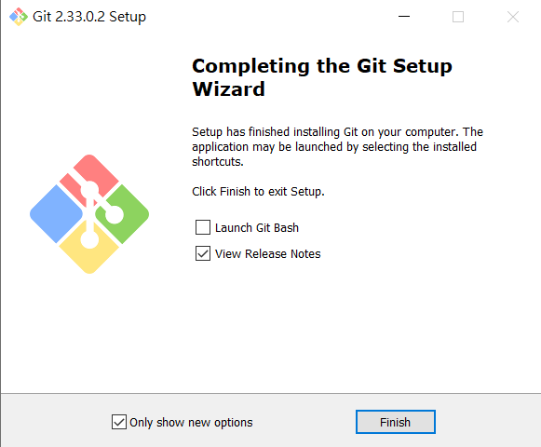
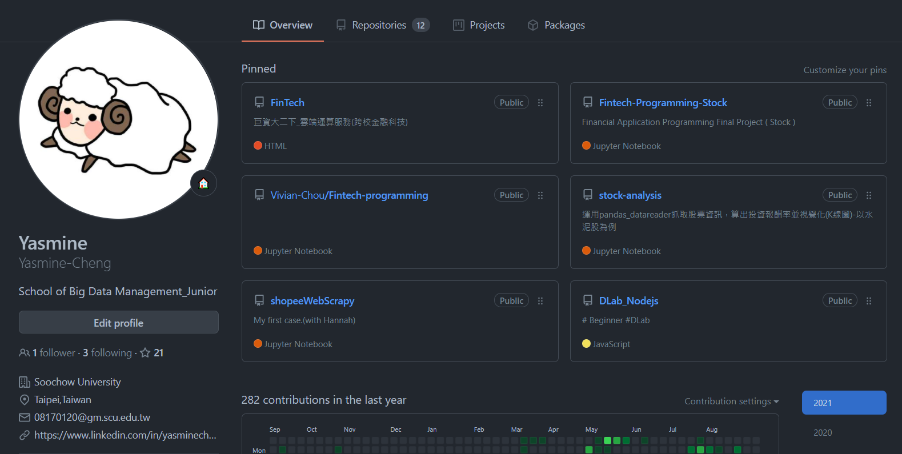
準備Linux環境&註冊Github帳號
▴Github帳號註冊完成畫面
https://github.com
▴Git Bash安裝完成畫面
https://git-scm.com/downloads
Notes:
https://docs.google.com/forms/d/1eQvAP6LbC-AfEM95uUcWwgJ1OY_jo_VqdQUt__jZvJM/

Slide 9
謝謝大家 掰掰

